Slide 1


HỘP QUÀ BÍ ẨN
Trong mỗi hộp quà ẩn chứa một số điểm bí ẩn. Các em hãy trả lời đúng các câu hỏi để nhận về phần quà cho mình nhé.

Slide 2





BÀI MỚI
10 điểm
2 điểm cộng
10 điểm
1 điểm cộng

Slide 3



START
Sự thật là gì? Cho ví dụ.
12
9
3
6
Hết Giờ
Sự thật là những gì có thật trong cuộc sống hiện thực và phản ánh đúng hiện thực cuộc sống.
Ví dụ: 1 tuần có 7 ngày.
CHÚC MỪNG

Slide 4



START
Tôn trọng sự thật là
12
9
3
6
Hết Giờ
A. suy nghĩ, nói và làm theo ý kiến của riêng mình.
CHÚC MỪNG
B. nói và làm theo ý kiến của số đông.
C. suy nghĩ, nói và làm theo đúng sự thật, bảo vệ sự thật.
D. mình làm việc của mình, mặc kệ mọi người.

Slide 5


START
Việc làm nào sau đây thể hiện tôn trọng sự thật?
12
9
3
6
Hết Giờ
A. Tố cáo những hành vi sai trái, vi phạm pháp luật.
CHÚC MỪNG
B. Nói xấu sau lưng bạn.
C. Biết việc làm đó là sai nhưng vẫn cứ làm.
D. Phê phán những người không cùng ý kiến với mình.

Slide 6


START
Hãy nêu 3 việc làm thể hiện tôn trọng sự thật của học sinh?
12
9
3
6
Hết Giờ
*Tôn trọng sự thật:
-Biết nhận lỗi và sửa lỗi.
-Không quay cóp trong kiểm tra.
-Không bao che khuyết điểm của bạn.
-Không giấu điểm kém với bố mẹ.
…..
CHÚC MỪNG

Slide 7

BÀI 4:
Tôn trọng sự thật (tt)

Slide 8

II.KHÁM PHÁ:
1.Tôn trọng sự thật và biểu hiện của tôn trọng sự thật:
2.Ý nghĩa của tôn trọng sự thật:

Slide 9

Nghe chuyện kể và đặt câu hỏi liên quan đến nội dung câu chuyện

Slide 10




Tôn trọng sự thật sẽ góp phần bảo vệ cuộc sống, bảo vệ những giá trị đúng đắn, tránh nhầm lẫn, oan sai; giúp con người tin tưởng, gắn kết với nhau hơn; làm cho tâm hồn thanh thản và cuộc sống trở nên tốt đẹp hơn.
2. Ý NGHĨA

Slide 11
II. KHÁM PHÁ:
1.Tôn trọng sự thật và biểu hiện của tôn trọng sự thật.
2.Ý nghĩa của tôn trọng sự thật.
3. Cách tôn trọng sự thật:

Slide 12


Thảo luận nhóm: 3 phút
Nhóm 1,2,3,4: Nhận xét cách ứng xử của bạn Vũ trong
tình huống 1.
Nhóm 5,6,7,8: Nhận xét cách ứng xử của bạn Nam và
bạn Dũng trong tình huống 2.
Nhóm 9,10,11,12: Nhận xét cách ứng xử của Dung và
mẹ Dung trong tình huống 3.

Slide 13
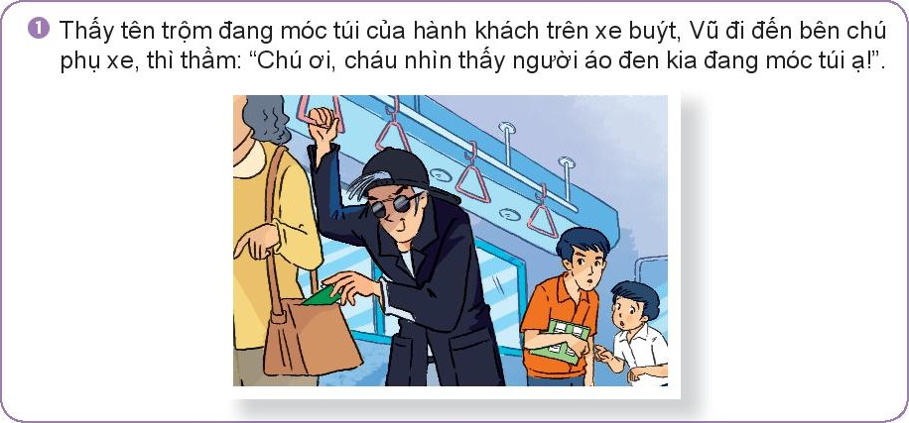
Vũ dũng cảm và
khôn khéo khi
tố cáo tên trộm với phụ xe buýt.

Slide 14
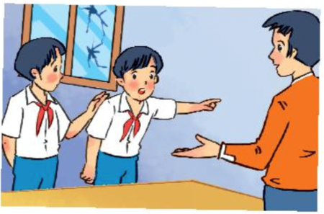
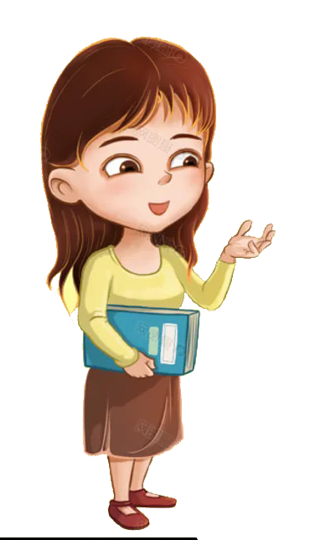
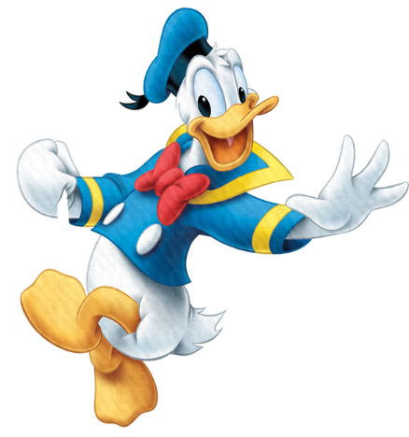
Không tán thành với hành động của nhân vật Nam ở tình huống 2 vì Nam đã không trung thực khi không dám nhận lỗi và còn đổ lỗi cho người khác.
Dũng thẳng thắn, chân thành và tế nhị khuyên bạn nhận lỗi
và phản ánh sự thật
với thầy giáo.

Slide 15
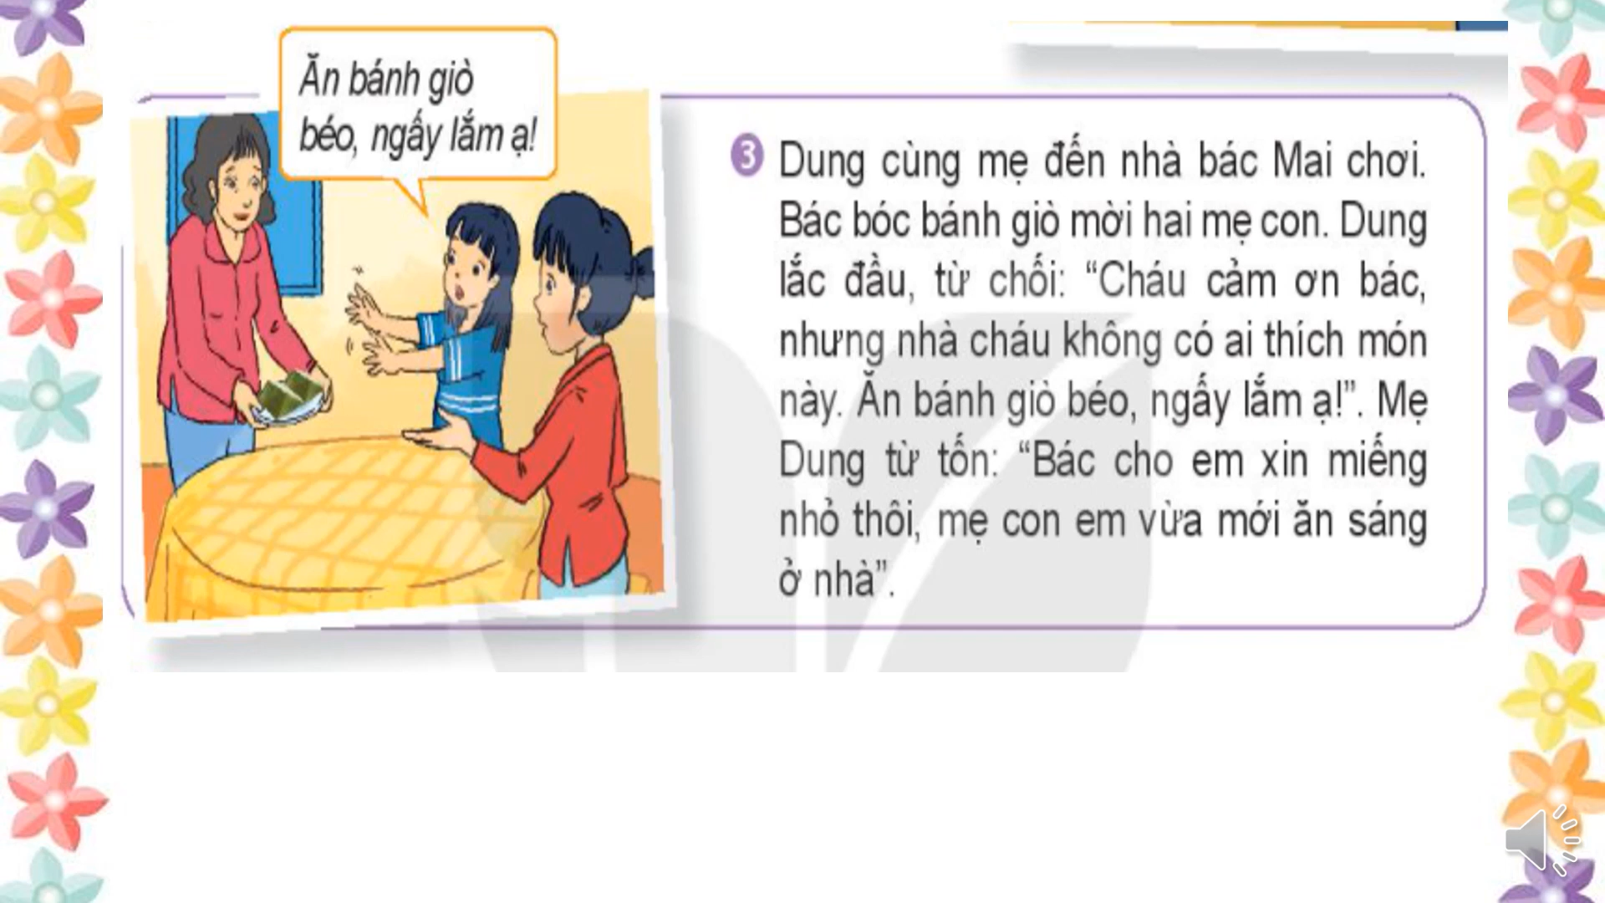

* Dung chưa khéo léo, tế nhị khi nói sự thật.
*Mẹ Dung tinh tế, khéo léo trong việc đáp
lại lời mời.

Slide 16
Luôn nói thật với người thân, thầy cô, bạn bè và người có trách nhiệm bằng thái độ dũng cảm, khéo léo, tinh tế và nhân ái.
3. Cách tôn trọng sự thật

Slide 17

III. Luyện tập:

Slide 18



Quan sát hình ảnh và nêu lên câu ca dao tục ngữ thể hiện qua hình ảnh?
Nhanh mắt
nhanh tay!

Slide 19



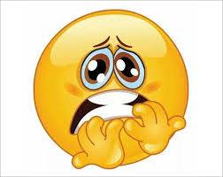
Thật vàng không sợ lửa

Slide 20
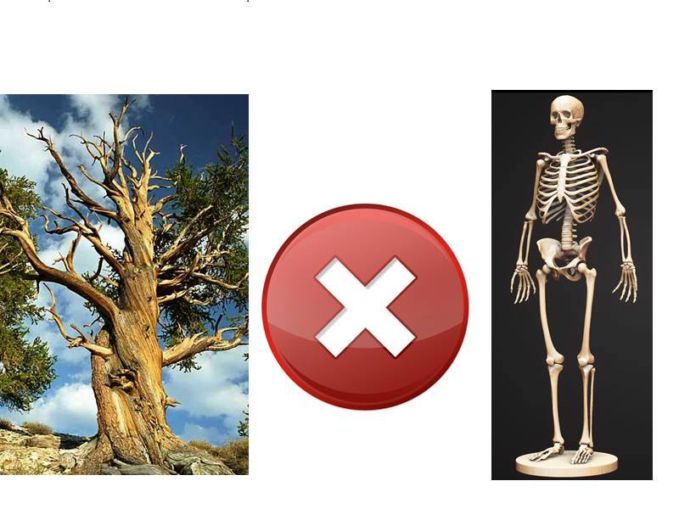
Cây ngay không sợ chết đứng

Slide 21
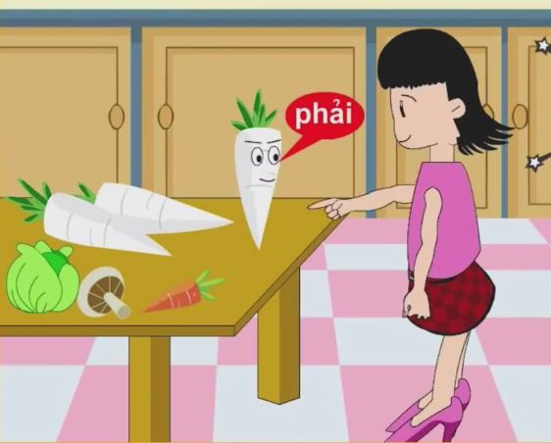
Nói phải củ cải cũng nghe

Slide 22

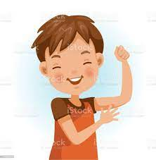
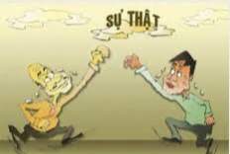
Thuốc đắng dã tật, sự thật mất lòng

Slide 23
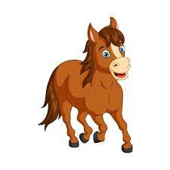
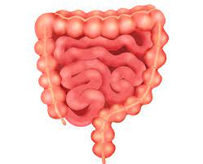
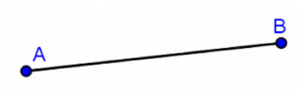
Thẳng như ruột ngựa

Slide 24
Trình bày 1 phút
Điều quan trọng nhất các em học được hôm nay là gì? Có vấn đề gì các em chưa được giải đáp?

Slide 25



Hướng dẫn về nhà:
Em hãy viết về việc làm tôn trọng sự thật hoặc chưa tôn trọng sự thật của bản thân và chia sẻ cảm xúc, suy nghĩ của em sau mỗi việc làm đó.

Slide 26





TRÂN TRỌNG CẢM ƠN VÀ CHÚC QUÝ BAN GIÁM KHẢO LUÔN MẠNH KHỎE VÀ HẠNH PHÚC

